Slide 1
Update of DC FEA
2024.3.29

Slide 2
结构设计

Slide 3
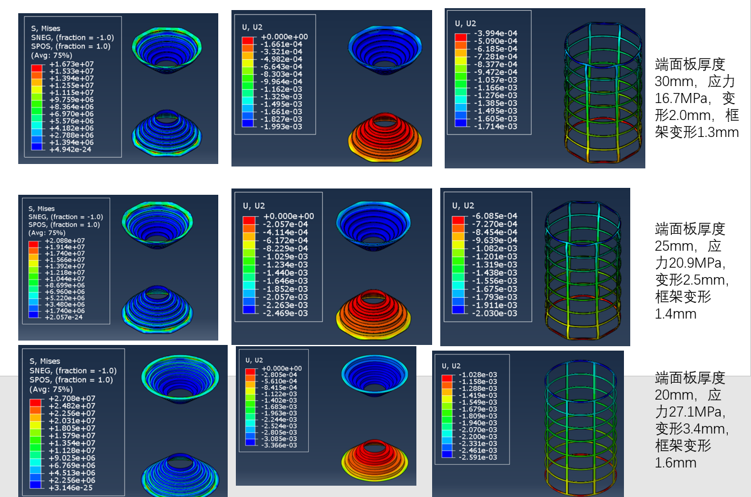

Slide 4
端板厚度（mm） | 物质量 | 最大形变（mm） | 最大应力（MPa）
30 | 33.7% | 2.0 | 16.7
25 | 28.1% | 2.5 | 20.9
20 | 22.5% | 3.4 | 27.1

